Slide 1
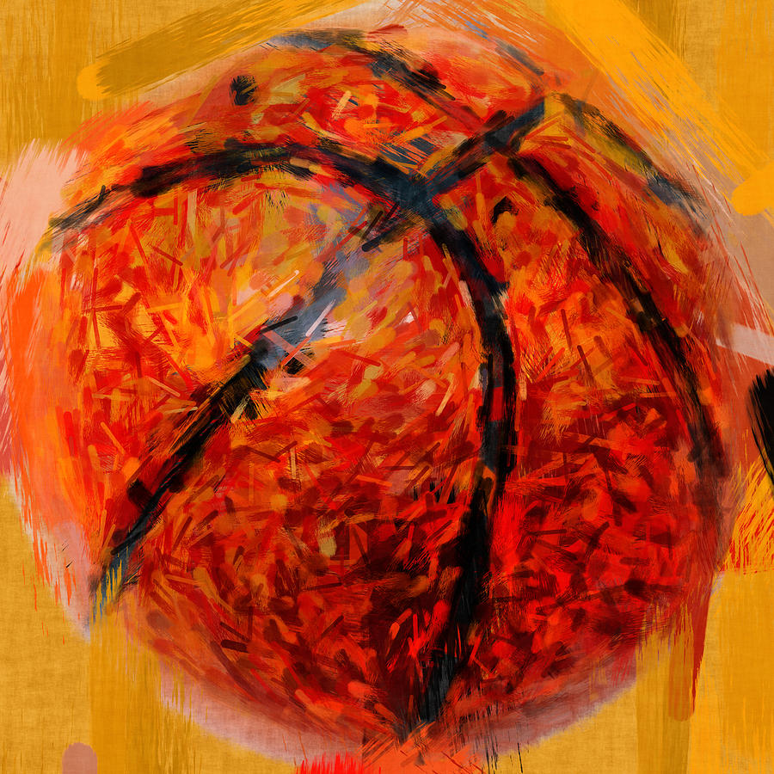
Basketbal Promotion System
Eindwerk van Wouter van der Auwera, Philippe Van Vlierberghe en Shari Maes
Notes:
Philippe

Slide 2
Inhoud
Ons product
Elmos
Inhoudelijke uitwerking
Eindoordeel & mogelijke uitbreiding
Notes:
[Wouter]
We gaan onze presentatie beginnen met een korte beschrijving van ons product. Wat hebben we nu eigenlijk gemaakt? En wat is het doel van onze applicatie? (wie zal het gebruiken)
Vervolgens gaan we jullie wat meer uitleg geven over Elmos. Het bedrijf waarmee we hebben samengewerkt om ons eindwerk te realiseren. We gaan jullie vertellen hoe we met hen in contact gekomen zijn en hoe we met hen hebben samengewerkt.
Daarna gaan we het hebben over hoe wij ons product inhoudelijk hebben uitgewerkt. “Hoe hebben we concrete vereisten van een klant uitgewerkt tot een werkende functionaliteit in ons programma”.
En we sluiten onze presentatie af met het eindoordeel van Elmos en de uitbreidingsmogelijkheden van onze applicatie.

Slide 3
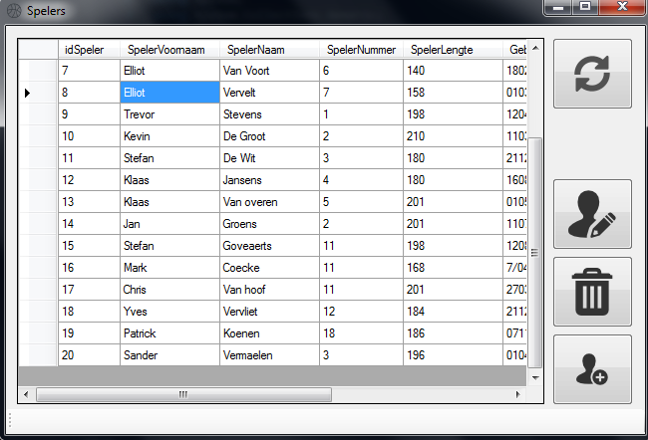
Ons Product
Administratie tool
Notes:
Wouter
Onze tool bestaat uit twee luiken:
De administratie tool maakt het mogelijk om belangrijke informatie over een basketbal match op te slaan en te beheren. Zijde: teams, spelers en sponsors.
De display tool is hetgeen dat we nodig hebben voor het aansturen van een scorebord voor een basketbal wedstrijd.
screenshot

Slide 4
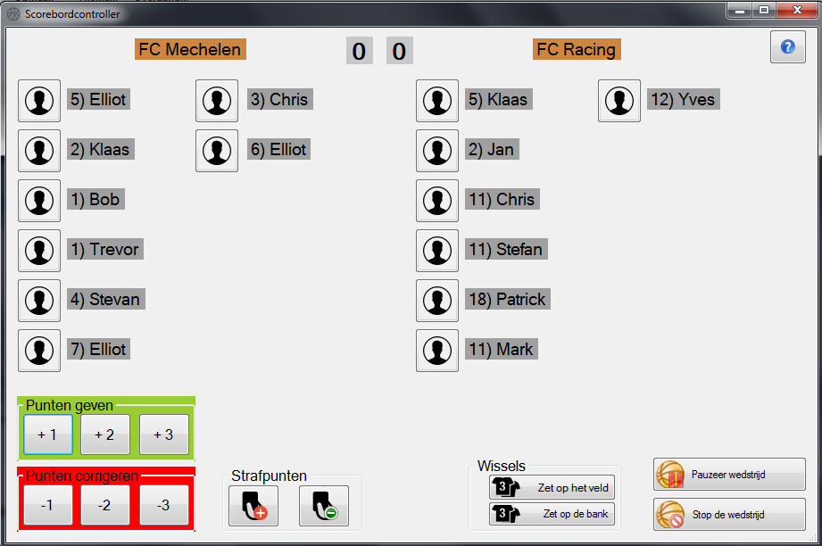
Ons Product
Administratie tool
Display tool
Notes:
Wouter
Onze tool bestaat uit twee luiken:
De administratie tool maakt het mogelijk om belangrijke informatie over een basketbal match op te slaan en te beheren. Zijde: teams, spelers en sponsors.
De display tool is hetgeen dat we nodig hebben voor het aansturen van een scorebord voor een basketbal wedstrijd.
screenshot

Slide 5

Elmos
Hoe zijn we met hen in contact gekomen
Hun vraag
Vergaderingen
Uitklaring onduidelijkheden
Bespreking analyse
Bespreking voortgang
Notes:
Shari
We hebben Elmos en enkele andere bedrijven een mail gestuurd met de vraag of ze een project hadden dat we voor ons eindwerk konden gebruiken. We kregen al snel reactie van Elmos, met de vraag om eens langs te komen. Hun vraag was om een oude applicatie te moderniseren, in een programmeertaal naar keuze. We hebben besloten om hier ook een functionele analyse rond te maken. Dit was niet de vraag van Elmos, maar ze wilden hier ook graag in helpen.
Nadat we akkoord gingen met hun project, hebben we nog enkele afspraken gehad met Elmos. Om de functionele analyse te kunnen voltooien, hadden we eerst nog een paar vragen over de werking van de applicatie. Deze hadden we op voorhand opgelijst en hun opmerkingen genoteerd.
De functionele analyse hebben we na voltooien doorgestuurd naar Elmos en positieve commentaar op gekregen.
Later hebben we nog een afspraak gemaakt om onze voortgang te bespreken. We hadden al enkele schermen uitgewerkt en een voorbeeld gemaakt van het scorebord. We hebben hun feedback genoteerd en de nodige aanpassingen gedaan.

Slide 6
Functionele analyse
Waarom ?
De eerste stap
Specifieke vereisten van de klant
Hoe ?
Schema’s
Hoe wil de klant dat het product werkt?
Een ‘Guidance tool’ en een ‘Projectie tool’
Notes:
Dank u Shari;
Hallo, goede namiddag iedereen mijn naam is Philippe Van Vlierberghe en ik ga jullie wat meer vertellen over het ‘hoe en waarom’ we als eerste stap van ons eindwerk een Functionele analyse hebben uitgeschreven. Daarbij zou ik graag beginnen met jullie een concreet antwoord te geven op de vraag: waarom we zijn begonnen met een functionele analyse.
De reden hiervoor is duidelijk, om een goede start te verzekeren voor ons eindwerk vonden wij als team het gepast om een functionele analyse uit te tekenen. Het zorgt er immers voor dat we steevast hetzelfde pad als onze klant blijven bewandelen. Tevens verzekert een functionele analyse ons dat we niets afspreken met de klant dat technische niet mogelijk is.
Om aan de wens van Elmos te kunnen voldoen hebben we deze neergeschreven in use cases, activity diagrammen, flowcharts, een ERD en een klassendiagram. Hierbij is natuurlijk niet over één nacht ijs gegaan, deze schema’s zijn verschillende keren aangepast in overleg met de klant.
Specifieke vereisten van de klant
Elmos wilde graag een softwareproduct, een administratieve tool waarmee zij basketbalwedstrijdelementen konden opslaan en bewerken. Het gaat hierbij dan specifiek over informatie van: spelers, sponsors, teams, publiekelijke boodschappen, reclamefilmpjes en wedstrijdanimatie filmpjes. Ook de onderliggende relaties tussen deze verschillende elementen moet via deze tool beheerd kunnen worden en het liefst van al op een zo eenvoudig mogelijk en intuïtieve manier.
Hoe ?
De tool zelf bestaat eigenlijk uit twee delen namelijk de ‘Guidance tool’ en de ‘Projectie tool’. Deze eerste, dus de ‘guidance tool’ neemt de taak van alle administratie vereisten voor zich en het 2de tool beheert de projectie van een live wedstrijd maar daarover zullen we jullie straks meer vertellen. Eerst zou ik nu met jullie graag kort een schema van de ‘guidance tool’ willen bespreken zodat jullie daarvan een beter zicht krijgen.

Slide 7
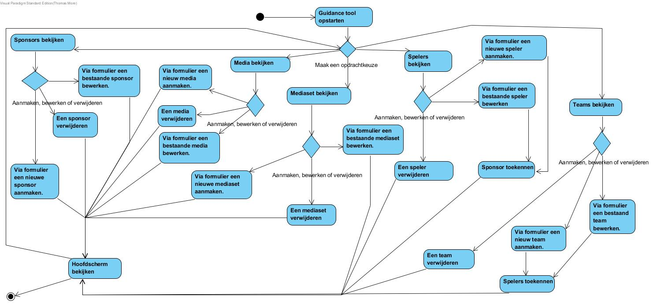
Functionele analyse
Notes:
Philippe: gegevens inladen -----> extend wedstrijd aanmaken
Hier niet uitleggen wat de administratie tool doet. Doe dit in de volgende slide
Zoals u hier op het hoofdschema van de ‘Guidence tool’ kunt zien voorziet deze app de mogelijkheid om steeds een nieuw record aan te maken, een record te verwijderen of een bestaande te verbeteren. Vandaar de beslissingsruiten die u ziet op het schema. Kort gezegd dient men dus eerst en vooral, alle gevraagde elementen aan te maken vooraleer men de wedstrijd effectief kan aanmaken en starten. Deze stap vervult heel dat proces.

Slide 8
Administratie Tool
Notes:
Philippe
Leg hier uit wat de administratie tool is!
Na de functionele analyse zijn we begonnen aan het bouwen van de applicatie. Hiervoor hebben we eerst enkele keuzes moeten maken. Deze gaan we nu toelichten.

Slide 9
JAVA VS .NET
.NET
Sterke grafische interfaces
Enkel Windows
JAVA
Groot aantal gebruikers (tegelijk)
Meerdere platformen
Notes:
Shari
Waarom .NET? .Net geeft meer mogelijkheden voor grafische interfaces. Met Java kun je dan weer applicaties maken die door een groot aantal mensen tegelijk gebruikt kunnen worden. Dit is echter niet de bedoeling van onze applicatie.
Java werkt op meerdere besturingssystemen, terwijl .Net vooral voor Windows wordt gebruikt. We hebben aan Elmos gevraagd of de applicatie op Linux of Apple-pc moest kunnen werken. Dit was niet het geval, de applicatie zou enkel op Windows gebruikt worden.
Met Visual Studio hadden we alles wat we nodig hadden om een applicatie in .Net te maken.
http://www.seguetech.com/blog/2013/06/03/dotnet-vs-java-how-to-pick

Slide 10
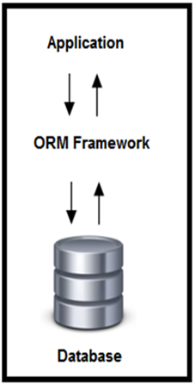
Wat is ORM ?
Programmeer technologie
ERD ⇔ APP ?
Object-relational mapping
Code first or database First
Entity model ⇔ Object model
Notes:
Philippe
Dank u Shari
“Are you an object, or are you an enity ? That is the question" Dit was één van de vraagstukken waarop wij als programmeerteam een antwoord op zochten. We hadden namelijk een goede programmeer technologie nodig die de brug kon slaan tussen aan de eene kant het entity relationship diagram uit onze functionele analyse en aan de andere kant een object georiënteerde applicatie.
Omdat we zelf geen idee hadden welke technologie we het best zouden gebruiken hadden we een gesprek georganiseerd met de heer Tim Kasztanovics onze vervang docent programmeren.
Hij vertelde ons over Object-relational mapping of the wel "ORM" in het kort en deze wordt effectief gebruikt om een databank met een applicatie te verbinden.
Het is hierbij belangrijk te vermelden dat we een technologie zochten die ‘database first’ ondersteund. We hadden namelijk al op dit moment een uitgewerkte databank op basis van ons ERD schema uit de functionele analyse.

Slide 11
Waarom LinQ to SQL?
LinQ to SQL
Object georiënteerd
Geen SQL-injection
Combinatie
Maakt uitbreidingen eenvoudiger
Reduceert aantal lijnen code
Notes:
Philippe
Een andere technologie die we gebruikt hebben die eigenlijk hand in hand gaat met ORM is LINQ-to-SQL. In de programmeerwereld is het “not done” om pure SQL-statements te gebruiken in de code en daarmee de bijhorende databank aan te spreken. De reden hiervoor is dat SQL zelf niet object georiënteerd is, daarom gebruiken we LINQ. Dit is als ik het zo mag zeggen een soort van tussenstuk voor de communicatie tussen de Guidance tool en de MySQL databank.
Het eerste grote voordeel van LinQ-to-SQL is dat men er hierdoor in slaagt om object georiënteerd te querieën.
Daarnaast zorgt LinQ-to-SQL ook voor een ander heel belangrijk pluspunt namelijk, dat men vrij gerust kan zijn op het vlak van SQL-injection aanvallen. Zolang dat men steevast via het ORM model en LinQ queried en niet via het commando 'executeQuery', is een SQl-injetion aanval technische niet mogelijk.
Als laatste wil ik hierover ook nog zeggen dat men via object georiënteerd querieën automatisch ook dynamische query’s heeft dankzij het gebruik van parameters en if-els takken.
Concreet zorgt de combinatie van ORM en LinQ-to-SQL ervoor dat wij een programma zijn bekomen dat eenvoudig aanpasbaar en/of uitbreidbaar is en dat een groot stuk van de code via het framework gegenereerd kan worden, wat het aantal fouten en het aantal lijnen code sterk reduceert.

Slide 12
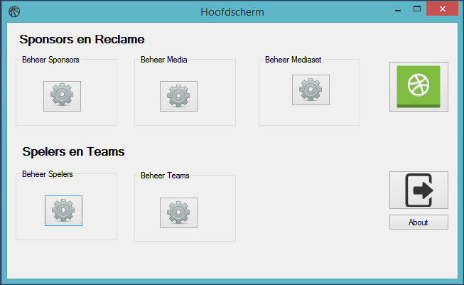
Hoofdscherm
Notes:
Shari
Dit is het hoofdscherm dat de gebruiker als eerste te zien krijgt wanneer hij de applicatie start. Van hieruit kunnen alle nodige voorbereidingen getroffen worden voor een wedstrijd. De gegevens van spelers, teams, media, … kunnen toegevoegd worden. We hebben de workflow die Philippe eerder heeft laten zien, gebruikt bij het schrijven van de code. In het filmpje in het begin hebben jullie kunnen zien hoe dit scherm werkt. Eens de gegevens ingevoerd zijn, kan via de groene knop kan een wedstrijd aangemaakt worden. Hier gaat Wouter meer uitleg over geven.

Slide 13
Wedstrijd aanmaken
Notes:
Wouter
Wedstrijd aanmaken is het hele proces dat moet gebeuren alvorens een wedstrijd bedient kan worden.

Slide 14

Welke informatie hebben we nodig?
Teams
Notes:
[Wouter]
Vooraleer het scorebord gebruikt kan worden. Dient er een wedstrijd aangemaakt te worden in ons programma.
Dit is omdat we eerst de noodzakelijke informatie nodig hebben om in onze databank op te slaan.
Voor een wedstrijd moet er door de gebruiker specifieke informatie worden meegegeven.
Waaronder de belangrijkste zijn:
Welke teams er tegen elkaar spelen en welke spelers er gaan spelen. Van iedere speler willen we tot slot weten of ze starten op de bank of op het veld.
Deze informatie hebben we nodig omdat deze zaken getoond worden op ons scorebord.
Dit is voor de reclame die getoond wordt tijdens de rust.
Ook houden we enkele administratieve informatie bij over een wedstrijd. Zoals het tijdstip dat de wedstrijd gespeeld wordt en de locatie van de wedstrijd.
Deze informatie wordt niet echt gebruikt voor ons scorebord, maar kan handig zijn als we later een bepaalde wedstrijd willen terug zoeken.
Tot slot vragen we de gebruiker ook nog welke media set er getoond moet worden tijdens de rust, dit was op vraag van Elmos. Elmos wou dat er tijdens de rust reclame filmpjes getoond werden, de gebruiker moest voor een wedstrijd een vooraf gedefinieerde “playlist” kunnen kiezen.
Welke twee teams spelen tegen elkaar?
Welke spelers van het team gaan spelen?
Waar start de speler? Veld of bank?
Plaats en tijd
Media set

Slide 15
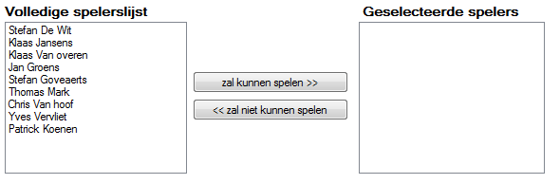
Welke informatie hebben we nodig?
Teams
Spelers
Notes:
Wouter

Slide 16
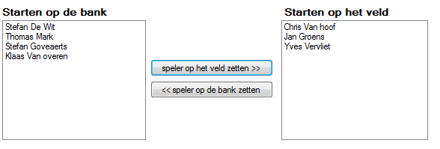
Welke informatie hebben we nodig?
Teams
Spelers
Positie
Notes:
Wouter

Slide 17
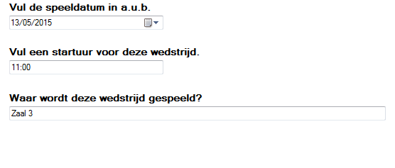
Welke informatie hebben we nodig?
Teams
Spelers
Positie
Plaats en tijd
Notes:
Wouter

Slide 18
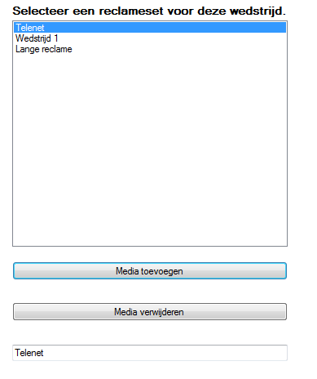
Welke informatie hebben we nodig?
Teams
Spelers
Positie
Plaats en tijd
Mediaset
Notes:
Wouter

Slide 19
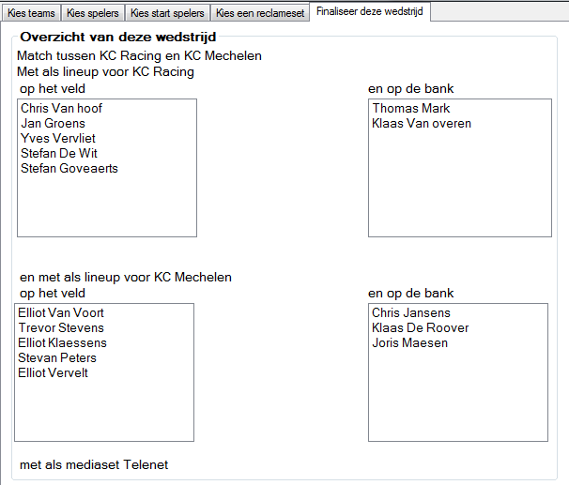
Overzicht
Notes:
Wouter

Slide 20
Display Tool
Notes:
Wouter
De display tool dient voor het beheren van het scorebord.
Hierover gaan we in dit deel meer uitleg geven

Slide 21


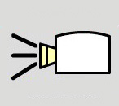
Twee computers
C#
Afstandsbediening
Presentatie
Notes:
Wouter
Dit is een klein schema van de opstelling die gebruikt wordt tijdens een match. We hebben links de computer die zal dienen als afstandsbediening en rechts de computer die we gaan gebruiken voor de presentatie van het scorebord.
De computer links is de computer waarmee het scorebord aangestuurd wordt. Deze zal gebruikt worden door de persoon die het scorebord zal besturen. Deze computer dient als een soort afstandsbediening voor het scorebord.
De computers rechts wordt enkel gebruikt om het scorebord te presenteren. Deze computer zou op deze manier bijvoorbeeld kunnen aangesloten worden op een beamer om het scorebord te tonen aan het publiek.

Slide 22

Twee computers
C#
PHP
C#
C#
Afstandsbediening
Presentatie
Notes:
Wouter
De belangrijkste vraag die ons dwars zat was: “Hoe krijgen we dit werkende?” Hoe zorgen we ervoor dat we via één computer de inhoud op een andere computer konden veranderen.
Het antwoord was via een databank.
De controller of de applicatie die het scorebord bedient zou dan de waardes (zoals scores en strafpunten) wegschrijven naar de databank.
Het scorebord zou dan gewoon via een live update de waarden uit de databank ophalen. Met als resultaat dat de afstandsbediening de punten van de teams opslaat in de databank en dat het scorebord altijd de waardes toont die in de databank staan.
voorbeeld geven

Slide 23
Scorebord in PHP
Server-sided
Voordelen
Snel
Geen fysieke verbinding nodig tussen pc’s
Notes:
Shari
Om dit mogelijk te maken, wordt het scorebord in een browser getoond. Het bord is geschreven in PHP om de verbinding met de databank te kunnen maken.
PHP is de snelste manier om met een databank te communiceren via een browser, omdat het server-sided is
Het voordeel van het scorebord in een browser te openen, is dat deze op meerdere computers, en zelfs tabletten, geopend kan worden.
De computers moeten niet fysiek met elkaar verbonden zijn. Dit is een groot voordeel omdat de 2de computer dan dichter bij de projector geplaatst kan worden, wat niet per se de zelfde locatie is van de gebruiker.
Een nadeel is dat de databank en alle gegevens op 1 computer staan, indien deze crasht, zijn alle gegevens verloren. Het is dus aan de gebruiker om regelmatig een back-up te maken.

Slide 24
Scorebord controller
Functies
Punten toekennen en aftrekken
Strafpunten geven en wegnemen
Spelers wisselen
Wedstrijd pauzeren
Wedstrijd beëindigen
Notes:
Wouter
De hoofdzakelijke functie van de scorebord controller is het bedienen van het scorebord op de tweede computer.
Punten kunnen toekennen aan een speler: Wanneer een speler een doelpunt maakt.
Punten aftrekken: wanneer er bijvoorbeeld per ongeluk een punt is toegekend aan een speler, maar dit helemaal niet de bedoeling was, kan dit gecorrigeerd worden.
Hetzelfde met strafpunten:
wanneer een speler een fout maakt kan er een strafpunt worden toegekend aan een speler. Strafpunten kunnen net zoals bij punten gecorrigeerd worden.
spelers moeten gewisseld kunnen worden: dit houdt in een speler op de bank kunnen zetten of een bankspeler op het veld kunnen zetten.
Wanneer het rust is moet de wedstrijd gepauzeerd kunnen worden.
En tot slot, wanneer de match gedaan is moet het scorebord afgesloten kunnen worden.

Slide 25
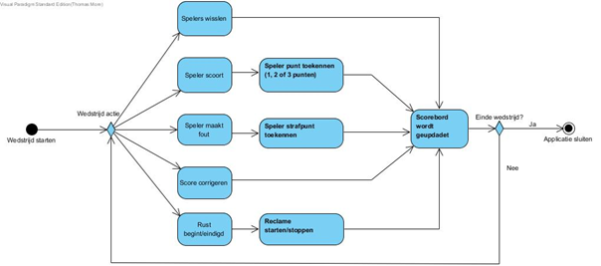
Flowchart wedstrijd
Notes:
Shari
Dit schema geeft weer welke handelingen er kunnen gebeuren tijdens een wedstrijd, vb als een speler scoort, zal de gebruiker een punt aan deze speler toekennen. Het scorebord wordt geüpdatet en de volgende actie kan gebeuren. Op het einde van de wedstrijd wordt de applicatie afgesloten.
Deze handelingen worden gedaan via de controller.

Slide 26
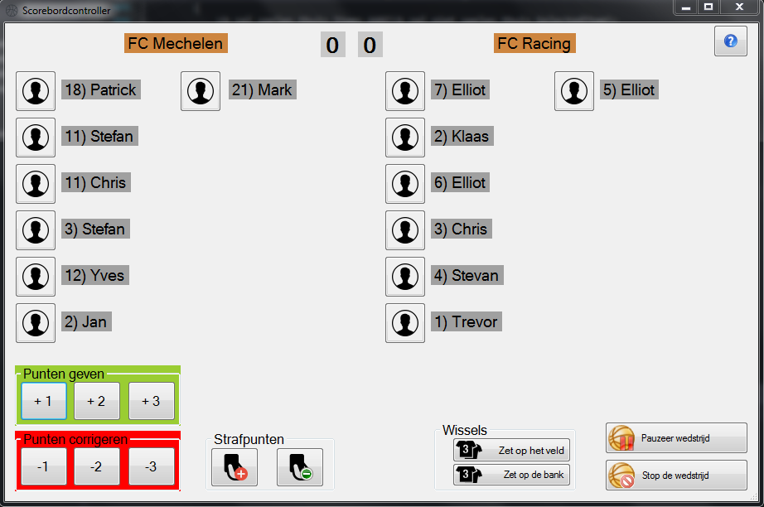
Beheren van het scorebord.
Notes:
Wouter
Dit is hoe het uiteindelijke scherm van de scorebord controller er uit ziet.
We hebben gekozen voor een eenvoudige interface, vanboven hebben we een lijst met spelers. Deze spelers staan gegroepeerd per team. Links staan die van de ene ploeg en rechts die van de andere ploeg.
Vanonder hebben we ruimte gelaten voor de knoppen met speler acties.
Hier kunnen punten worden gegeven aan spelers. We hebben gekozen om de kleuren duidelijk te maken. Groen is om punten toe te kennen aan spelers en rood is om de punten weer af te nemen.
Hetzelfde met strafpunten, alleen hebben we hier gekozen voor icoontjes. Het plus-icoontje geeft een strafpunt aan een speler en de min zal een strafpunt weer afnemen.
Daarnaast hebben we het menu waar spelers gewisseld kunnen worden. Spelers kunnen op het veld of op de bank worden gezet.
En tot slot helemaal in de hoek staan de knoppen waar de wedstrijd gepauzeerd of beëindigd kan worden.

Slide 27
Het eindoordeel van Elmos
Tevreden reactie
Kansen tot verbetering
Layout scorebord
Extra uitbreidingen
Notes:
Shari
We hadden onlangs met Elmos een afspraak gehad om de applicatie te demonstreren. Zij waren zeer tevreden over het resultaat. Het was gebruiksvriendelijk en de knoppen hebben een duidelijke betekenis. Alle gevraagde functionaliteiten waren ingebouwd.
Ze haden ook enkele opmerkingen, voornamelijk over de lay-out van het scorebord. Zo hadden ze graag dat er een foto getoond wordt bij een speler als deze gescoord heeft, ipv alleen zijn naam.
Vervolgens hebben we ook uitbreidingsmogelijkheden besproken, zoals het gebruik van de gegevens in grafieken.
Philippe gaat het hier nu over hebben.

Slide 28

Uitbreidingsmogelijkheden
Elmos heeft nog plannen met deze tool.
BI Tool
Grafieken en rapporten
Mobile
Notes:
Philippe ⇒ via Qlikview
Elmos had graag de mogelijkheid opengelaten om deze tool nog te kunnen uit te breiden met BI-mogelijkheden.
Daarom hebben wij om te bewijzen dat onze gehele applicatie eigenlijk als fundament kan dienen voor iets veel groters in scope dan wat de klant vroeg ook een Qlikvieuw-demo gemaakt
De data die gebruikt wordt voor deze grafieken is dummy data die plausibel is gemaakt vermits het product nog niet in gebruik is genomen.
Indien gewenst, is het perfect mogelijk om de data van de wedstrijdspelers en de wedstrijd bij te houden en te gebruiken voor analysen die vrijwel meteen klaar en up-to-date zouden kunnen zijn na elke gespeelde wedstrijd.
Een klein technisch puntje is dat men voor Qlikview specifiek eerst de juiste MySQL-connector dient te installeren zodat deze de data kan inladen van de databank.

Slide 29
BI Tool
Beter inzicht
Administratief overzicht
Resultaten na een match
Seizoensoverzicht
Notes:
Wouter
Een van de zaken die aanbod is gekomen bij mogelijke uitbreidingen is een BI Tool.
Een BI Tool houdt in dat we de data die wordt opgeslagen in onze tool verder uitbreiden en de gebruiker een mogelijkheid geven om deze data te gebruiken en te verwerken.
Dit zou ofwel kunnen via een ingebouwde tool in ons programma zelf of via een dashboard dat gemaakt is in Qlikview, hier zal Philippe u straks een voorbeeld van laten zien.
De BI Tool zou coaches de mogelijkheid geven om een beter inzicht te krijgen in hun spelers.
Eerst en vooral zouden ze een simpel administratief overzicht kunnen bijhouden over hun spelers en de wedstrijden die ze gespeeld hebben. “Aan welke wedstrijden hebben we allemaal deelgenomen?” en “Wie heeft er wanneer gespeeld?”
Vervolgens zouden ze na een match de opgeslagen data kunnen laten zien. Zoals doelpunten van een speler of het aantal strafpunten. Zo zouden we kunnen zien welke speler het beste of het minst goed presenteerde tijdens een wedstrijd.
Als we de data van een reeks matches verzamelen zouden we coaches toegang kunnen geven tot een seizoensoverzicht. Ze zouden dan kunnen zien welke speler er tijdens een bepaald seizoen het beste gespeeld heeft. Of welke speler het meeste doelpunten gemaakt heeft voor een team.
Coaches zouden op die manier de evoluties van hun spelers kunnen zien. Welke spelers zijn er het meest gegroeid? Welke spelers hebben er tijdens een seizoen het meeste vooruitgang geboekt?

Slide 30
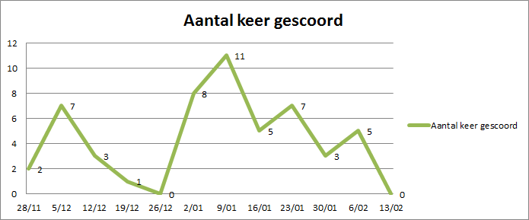
Spelersgegevens in een seizoen
Notes:
Wouter
Met deze grafiek geven we weer hoe vaak een bepaalde speler een goal maakt per wedstrijd.
Coaches krijgen hiermee een overzicht van de speler doelpunten binnen een bepaald seizoen.
Op de horizontale as worden de datums van de wedstrijden weergeven
en op de verticale as kunnen ze zien hoeveel doelpunten de speler gemaakt heeft in die wedstrijd.
Het voordeel van deze lijngrafiek is dat de gegevens vergeleken kunnen worden met andere matches.
We kunnen bijvoorbeeld zien of een speler meer of minder scoort dan in de vorige match.

Slide 31
Team KPI’s
Percentage gewonnen
Aantal punten per team
Puntenverschil
Aantal wins binnen een seizoen.
Notes:
Philippe
Wel zeggen bij het dashboard!
Of een team een wedstrijd al dan niet gewonnen heeft.
Hoeveel wedstrijden een team wint binnen een bepaald seizoen.

Slide 32
Speler KPI’s
Aantal doelpunten
Aantal fouten
Tijd op het veld
Tijd dat een speler gemiddeld gespeeld heeft per match.
Notes:
Philippe
Wel zeggen bij het dashboard!

Slide 33

QlikView demo
Notes:
Philippe ⇒ via QlikView
Heel dit dashboard is opgesteld met twee verschillende invalshoeken. Het tabblad met KPI’s per “teams” en het tabblad met KPI’s per “Spelers”. Daarnaast zijn de verschillende kleuren op de verschillende grafieken gelijk gezet, zodat men snel van bijvoorbeeld Oostende ook het totaal aantal gescoorde punten kan zien binnen het seizoen.
Zoals u ziet op deze grafieken is het perfect mogelijk om de prestatie van het team en de spelers in KPI’s uit te drukken. De coaches en de spelers krijgen hierdoor meteen een beeld van de team- en/of spelersprestaties. Indien men de gegevens van zoveel mogelijk wedstrijden met elkaar vergelijkt kan men te weten komen wat de werkpunten van het team en/of van de spelers zijn.
Daarnaast lijkt het ons ook handig om te voorzien dat men gegevens van de verschillende divisies kan bijhouden binnen het Vlaamse basketbal. Hierdoor kan men kruisanalysen maken, die heel specifiek een antwoord geven op de vraag van “wat maakt nu een derde, tweede of eerste klasspeler?”.
Dit is maar een voorbeeld van een bestaande tool die hand in hand kan werken met onze applicatie. De klant is volledig vrij in het kiezen van zijn analysetool zolang deze maar compatible is met een databank en/of tabellen (wat elke goede BI-tool tegenwoordig kan).

Slide 34
Wat bijgeleerd?
Uitbreiding bestaande kennis:
Programmeren
SQL
Databanken in applicaties
Nieuwe technologieën (ORM, PHP, C#)
Praktische zaken
Teamwork
Notes:
Tijdens dit project hebben is onze bestaande programmeer kennis enorm van pas gekomen.
We hebben gekozen voor een programmeer project omdat we reeds een basis kennis hadden van programmeren. Tijdens dit project is onze bestaande programmeerkennis verder uitgebreid.
Onze kennis van SQL erg nuttig geweest omdat we grotendeels gewerkt hebben met een databank. We hebben dus sowieso SQL queries nodig gehad.
Aangezien we gebruik maakte van een applicatie in dot net hebben we gebruik gemaakt van ORM. Door deze techniek te gebruiken hebben we nieuwe zaken bijgeleerd over het gebruik van gegevens en databanken in applicaties.
-------------------------------------------------------------------------------------------
Ook zijn we in aanraking gekomen met nieuwe technologieën.
Over deze technologieën hadden we relatief weinig kennis. Deze technologieën waren onder andere C# en Entity Framework.
Er waren ook zaken die volledig nieuw waren voor ons. Zoals PHP en ORM. Dit zijn zaken die we zelfstandig hebben aangeleerd met behulp van het noodzakelijke opzoekingswerk op het internet.
We hebben veel tutorials gevolgd op het internet of instructie filmpjes bekeken. Die zaken hebben ons enorm vooruit geholpen.
Ook hebben we enorm veel praktische zaken bijgeleerd zoals: Het opzetten van een databank en het laten draaien van een webserver.
En dan het belangrijkste zorgen dat deze zaken toegankelijk zijn vanop een tweede computer.
We hadden voor dit project weinig kennis van basketbal. We hebben hiervoor onderzoek moeten doen naar de wedstrijdregels alvorens een goede analyse te kunnen maken.
Maar het belangrijkste dat we hebben bijgeleerd is het samenwerken in een team. Ik zeg het graag: zonder mijn twee lieve collega’s was het niet mogelijk geweest om dit eindwerk in een goeie staat af te werken. Dit vereiste ook een noodzakelijke planning. Werken met deadlines

Slide 35
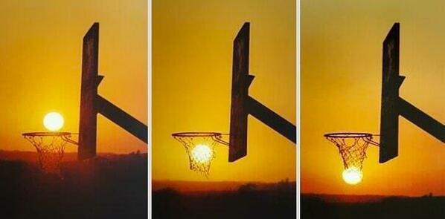
Dank u voor uw aandacht
Vragen?
Notes:
Mogelijke vragen:
Waarom hebben jullie voor dit project gekozen?

Slide 36


